Slide 1
Élményből tudást Természetesen a Mátra Múzeumban
EFOP-3.3.6-17-2017-00001 Élményből tudást – Természetesen a Mátra Múzeumban

Slide 2
EFOP-3.3.6-17-2017-00001 Élményből tudást – Természetesen a Mátra Múzeumban
Élet-tér-idő
Szárazföldi környezetek életközösségei
Tengeri környezetek életközösségei
Biodiverzitás
Evolúció
Kihalások
Korosztály: 7-8. osztály
Kapcsolódás a NAT-hoz: Felépítés és működés kapcsolata - Életközösségek

Slide 3
EFOP-3.3.6-17-2017-00001 Élményből tudást – Természetesen a Mátra Múzeumban
Biodiverzitás avagy biológiai sokféleség

Slide 4
EFOP-3.3.6-17-2017-00001 Élményből tudást – Természetesen a Mátra Múzeumban
Biodiverzitás avagy biológiai sokféleség
Több szintből tevődik össze:
1. Gének (genetikai diverzitás: a fajon, populáción belüli genetikai változatosság)
2. Fajok
3. Közösségek
4. Teljes ökoszisztémák (pl. esőerdők, korallzátonyok)
Ezen szintek közötti kapcsolatok teszik a Földünket lakhatóvá évmilliók óta.

Slide 5
EFOP-3.3.6-17-2017-00001 Élményből tudást – Természetesen a Mátra Múzeumban
Amikor a fajok sokféleségéről esik szó, akkor általában a korallzátonyokat, vagy a trópusi esőerdőket szokták emlegetni, hiszen ezen életközösségek biodiverzitása a legnagyobb a Földünkön.
Talán nem is gondolnánk, hogy egy kis türelemmel és odafigyeléssel testközelből is tanulmányozhatjuk ezt a sokféleséget.
Elég kimennünk a konyhakertbe...

Slide 6
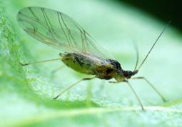
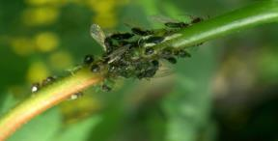
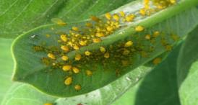
EFOP-3.3.6-17-2017-00001 Élményből tudást – Természetesen a Mátra Múzeumban
Levéltetvek
A kiskertek tulajdonosainak rémálmai között szerepelnek.
Sokan rögtön valamilyen rovarölő szerhez nyúlnak, és már permetezik is őket, mihelyt megvetették lábukat a növényeken.
Viszont a kert egy roppant összetett rendszer. S, ha nem avatkozunk be durván, akkor a természet a segítségünkre siet.
Lássuk, hogy kik is harcolnak az oldalunkon a levéltetvekkel szemben folytatott háborúnkban!
Forrás:https://kapanyel.blog.hu/2014/01/23/hadra_fel_nyaron_jonnek_a_leveltetvek
Forrás:https://hobbikert.hu/magazin/konfliktus-a-konyhakertben-ne-szivjon-a-leveltetu.html?fb_comment_id=249324928543121_1035413
Forrás:https://www.flickr.com/photos/nagysandor/25099756907

Slide 7
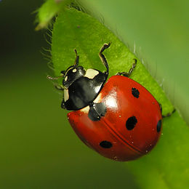
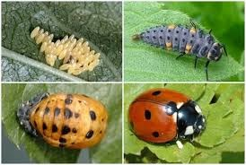
EFOP-3.3.6-17-2017-00001 Élményből tudást – Természetesen a Mátra Múzeumban
A levéltetvek ellenségei
Hétpettyes katica
Forrás:https://www.pinterest.co.uk/pin/813322013928598249/
Nagyon hatékony, hiszen lárvaként 300-800,
kifejlett állapotban 1000-2500 levéltetűt fal fel.
A katicabogár fejlődésének állomásai
(pete, lárva, báb, kifejlett egyed)
Forrás:http://gazigazito.hu/?modul=oldal&tartalom=1186110

Slide 8
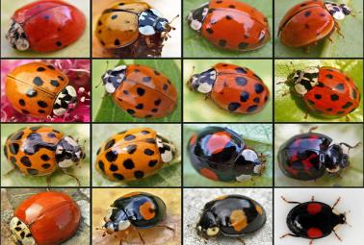
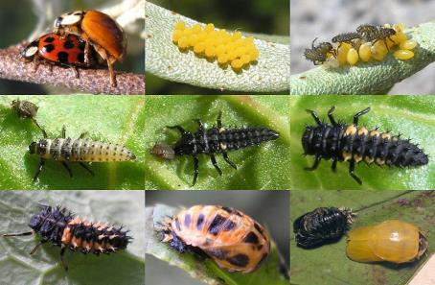
EFOP-3.3.6-17-2017-00001 Élményből tudást – Természetesen a Mátra Múzeumban
A levéltetvek ellenségei
Harlekin katica
A harlekin katica változatos megjelenésű
Forrás:https://kertlap.hu/katica-novenyek-ore/wikipedia-harlekin-katica/
Ugyanolyan hatékony a vegyszermentes védekezésben, mint hétpettyes társa. Igaz, hogy az azonos élettérből adódnak problémák,
azért vigyázzunk rá is!
A katicabogár fejlődésének állomásai
Forrás:https://medium.com/@nhntran/ladybug-cánh-cam-5120faff7b11

Slide 9
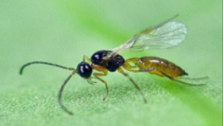
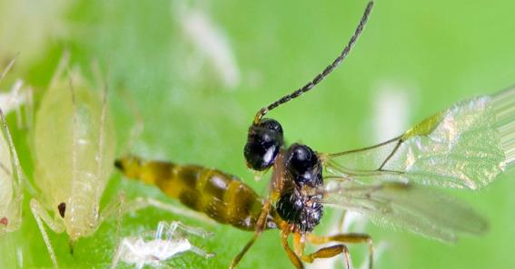
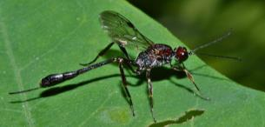
EFOP-3.3.6-17-2017-00001 Élményből tudást – Természetesen a Mátra Múzeumban
A levéltetvek ellenségei
Levéltetű fürkész
Az apró levéltetű fürkész
Forrás:https://naturalsystems.es/en/biological-struggle/8061-aphipar-500-aphidius-colemani-500-mummies-aphid.html
A petéit az élő levéltetvekbe rakja le. Majd a kikelő lárvák elevenen falják fel a gazdaállatukat.
A levéltetű fürkész akcióban
A többi fürkészdarázs is fontos segítőnk
Forrás:https://bioplanet.eu/de/aphidius-colemani-4/aphidiuscolemani-7/
Forrás:https://www.orszagalbum.hu/p/furkeszdarazs/115163

Slide 10
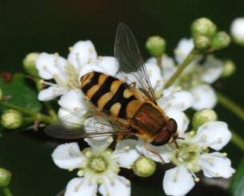
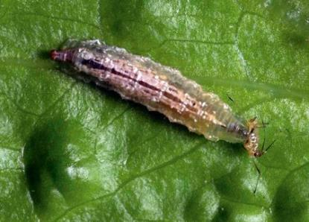
EFOP-3.3.6-17-2017-00001 Élményből tudást – Természetesen a Mátra Múzeumban
A levéltetvek ellenségei
Zengőlegyek
Forrás:https://hu.wikipedia.org/wiki/Közönséges_zengőlégy
Élénk színű, méhekre, darazsakra emlékeztető rovarok. A kifejlett példányok virágporral és nektárral táplálkoznak, ellenben a lárvák vérszomjas ragadozók. Két hét alatt akár 700 levéltetűt is elfogyaszthatnak fejenként.
A zengőlégy lárvája
Forrás:https://www.agronaplo.hu/szakfolyoirat/2014/04/pr/carpovirusine-biztos-vedelem-az-almamoly-ellen-biztonsag-a-hasznos-elo-szervezetek-szamara

Slide 11
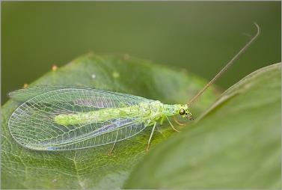
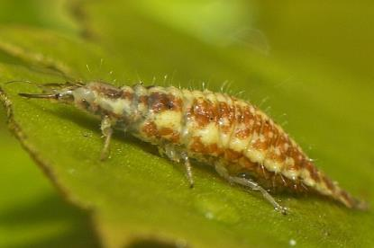
EFOP-3.3.6-17-2017-00001 Élményből tudást – Természetesen a Mátra Múzeumban
A levéltetvek ellenségei
Fátyolkák
Forrás:https://kapanyel.blog.hu/2014/01/23/hadra_fel_nyaron_jonnek_a_leveltetvek
Fátyolka
Lárvái jelentős pusztítást tudnak végezni az élősködök körében.
A levéltetvek (300-500 db) mellett
liszteskéket (600-800 db), illetve petéket (300-6000 db) is fogyasztanak.
A fátyolka lárvája
Forrás:https://www.naturspektrum.de/db/m_spezies.php?art=chrysoperla_carnea

Slide 12
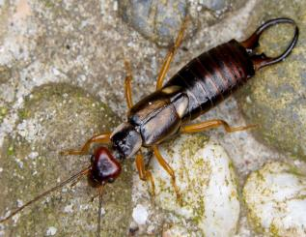
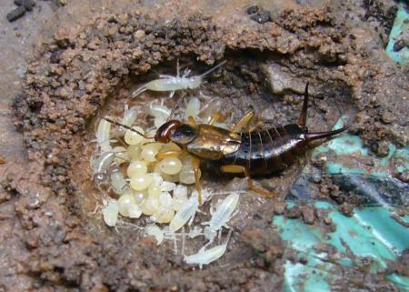
EFOP-3.3.6-17-2017-00001 Élményből tudást – Természetesen a Mátra Múzeumban
A levéltetvek ellenségei
Közönséges fülbemászó
Forrás:http://gazigazito.hu/?modul=oldal&tartalom=1091656
Közönséges fülbemászó
Éjjel aktív mindenevő rovar: a peték, lárvák, bábok mellett előszeretettel fogyaszt érett gyümölcsöket, virágszirmot is. Kedvenc csemegéi a levéltetvek, amelyek számát jelentősen képes szabályozni.
Fészekalj
Forrás:https://www.wikiwand.com/pt/Dermaptera

Slide 13
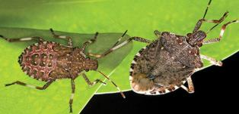
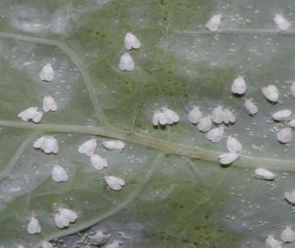
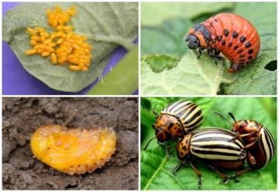
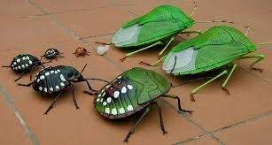
EFOP-3.3.6-17-2017-00001 Élményből tudást – Természetesen a Mátra Múzeumban
A levéltetvek mellett egyéb kártevőkkel is találkozhatunk a konyhakertben. Különböző csigák, bogarak, liszteskék, poloskák stb. Ezek kordában tartására egyéb segítőink is akadnak.
Nézzünk közülük néhány példát!
Forrás:https://nlc.hu/cimke/kartevok/
Forrás:http://www.infojardin.com/foro/showpost.php?p=3978108&postcount=20ç
Liszteske (molytetű)
Krumplibogár
Poloskák
Forrás:https://boon.hu/magyarorszag/vigyazat-tamad-a-liszteske-2333113/
Forrás:http://gazigazito.hu/?modul=oldal&tartalom=1186110

Slide 14
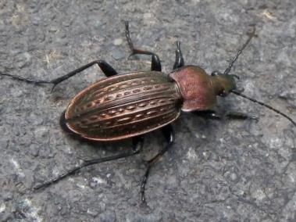
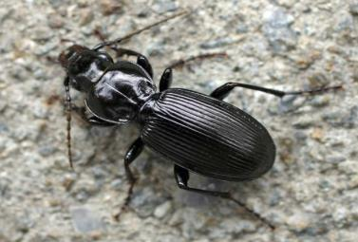
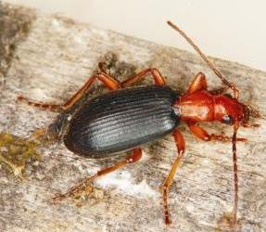
EFOP-3.3.6-17-2017-00001 Élményből tudást – Természetesen a Mátra Múzeumban
Egyéb ragadozók a kertből
Futrinkák, futóbogarak
Forrás:https://www.izeltlabuak.hu/faj/ragyas-futrinka
Leginkább éjjel aktív ragadozók. Étlapjukon kifejlett rovarok, lárvák és bábok mellett csigák és férgek is szerepelnek.
Forrás:http://gazigazito.hu/?modul=oldal&tartalom=1091684
Forrás:http://gazigazito.hu/?modul=oldal&tartalom=1091684

Slide 15
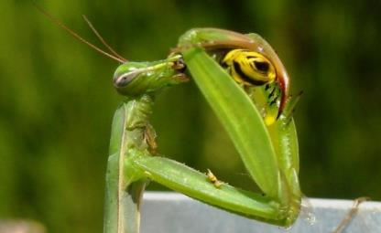
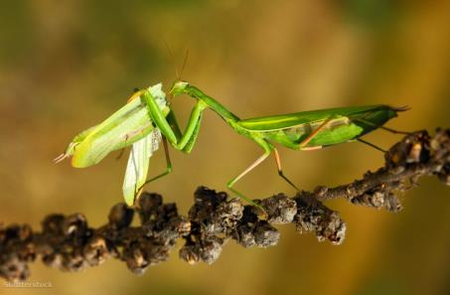
EFOP-3.3.6-17-2017-00001 Élményből tudást – Természetesen a Mátra Múzeumban
Egyéb ragadozók
a kertből
Imádkozó sáska
Forrás:https://pixabay.com/photos/prayer-praying-mantis-80107/
Falánk ragadozó. Bármit elfogyaszt, ami a karmai közé kerül. Módosult fogólábai közül nem menekülhet semmilyen zsákmány.
Forrás:https://pow.hu/news/miert-jo-az-imadkozo-saskanak-hogy-felfalja-a-parjat/

Slide 16
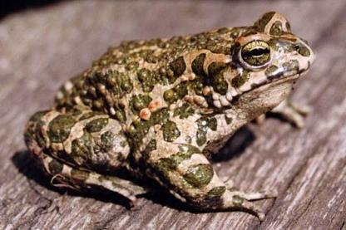
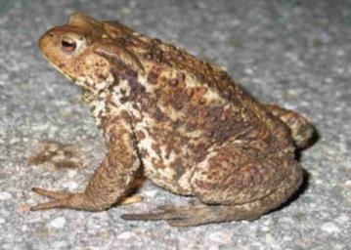
EFOP-3.3.6-17-2017-00001 Élményből tudást – Természetesen a Mátra Múzeumban
Egyéb ragadozók
a kertből
Békák
Zöld varangy
Forrás:http://gallery.site.hu/u/Csapos/varangy6.jpg.html
Nagy kedvencük a csiga, de emellett férgeket, pókokat és rovarokat is fogyasztanak.
Barna varangy
Forrás:http://www.pinesnake.de/english/Longaron_2006.htm

Slide 17
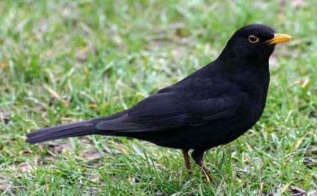
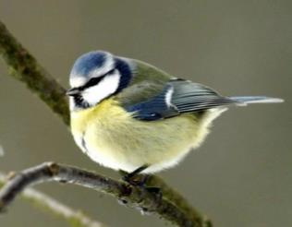
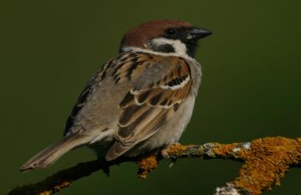
EFOP-3.3.6-17-2017-00001 Élményből tudást – Természetesen a Mátra Múzeumban
Egyéb ragadozók
a kertből
Madarak
Fekete rigó
Forrás:http://www.padanyi.uni-pannon.hu/171004_padanyi_okoiskola_madarakprojekt.pdf
Kékcinege
Forrás:https://www.pinterest.it/pin/336292297145082084/
A madarak főleg a fiókák nevelésekor rengeteg állati kártevőt összeszednek a kertből.
Mezei veréb
Forrás:https://www.wikiwand.com/hu/Mezei_veréb

Slide 18
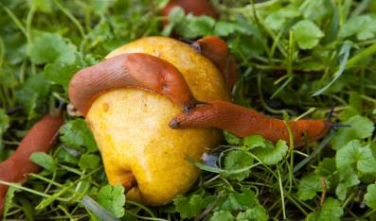
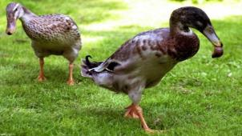
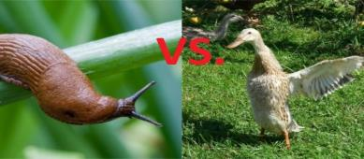
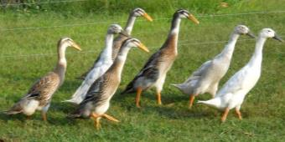
EFOP-3.3.6-17-2017-00001 Élményből tudást – Természetesen a Mátra Múzeumban
Egyéb ragadozók a kertből
A spanyol csupaszcsiga sokáig fejtörést okozott a gazdáknak, mert komoly kártétele mellett nem volt természetes ellensége.
Forrás: https://aktiv.origo.hu/gazdasag/20200218-meztelen-csiga-kereso-es-megsemmisito-robotot-keszitettek-nemetorszagban.html
Forrás:https://szon.hu/orszag-vilag/orszagszerte-karosit-a-spanyol-csupaszcsiga-de-megoldas-lehet-az-indiai-futokacsa-2285167/
Az indiai futókacsa jelentette a megoldást, akinek a spanyol csiga a kedvenc csemegéje.
Forrás:https://www.pinterest.co.uk/pin/474144666993012676/
Forrás:https://www.pinterest.ca/pin/293508100705369179/

Slide 19
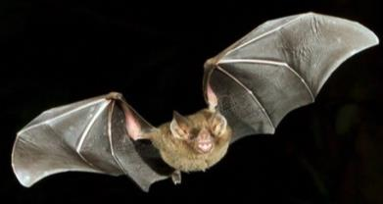
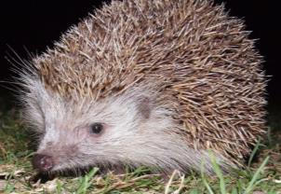
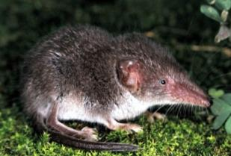
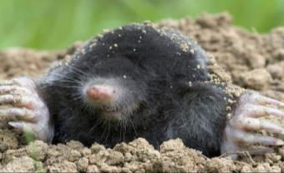
EFOP-3.3.6-17-2017-00001 Élményből tudást – Természetesen a Mátra Múzeumban
Egyéb ragadozók a kertből
A rovarevők mindenhonnan támadnak.
Sün
Denevér
Forrás:https://www.pinterest.at/pin/520306563183455019/
Forrás:https://zug.hu/allatbarat-allatvedo-magazin/675/Divatba-jottek-a-suenok
Cickány
Vakond
Forrás:https://moly.hu/enciklopedia/cickany
Forrás:https://www.gazdabolt.sk/hu/cikkek-hirek/cikk/241-7-talajlakok-ellen-vegyszer-nelkuel-hortobio.html

Slide 20
EFOP-3.3.6-17-2017-00001 Élményből tudást – Természetesen a Mátra Múzeumban
Nemzetközi törekvések
(a biodiverzitás megőrzésére)
Berni Egyezmény (1979)
Legfőbb célja az élőhelyek és az ott élő élőlények megőrzése, különös tekintettel a védett fajokra.
Natura 2000
Ez egy ökológiai hálózat, amely összekapcsolja a Madárvédelmi (1979) és az Élőhelyvédelmi Irányelv (1992) által kijelölt és védelem alá helyezett területeket. Ide nemcsak szárazföldi, hanem édesvízi és tengeri élőhelyek is tartoznak.

Slide 21
EFOP-3.3.6-17-2017-00001 Élményből tudást – Természetesen a Mátra Múzeumban
Köszönöm a figyelmet!
Forrás: http://szeleihirek.hu/2019/05/22/majus-22-a-biodiverzitas-vilagnapja/

